Slide 1
关系数据库标准语言SQL
授课教师：马里佳
邮箱：ljma1990@szu.edu.cn
深圳大学 计算机与软件学院

Slide 2
内容目录
SQL基本介绍
数据库定义
模式定义
基本表的定义、删除与修改
索引的建立与删除
视图

Slide 3
1. SQL基本介绍
SQL（Structured Query Language）
结构化查询语言，是关系数据库的标准语言
SQL是一个通用的、功能极强的关系数据库语言
集数据定义语言（DDL），数据操纵语言（DML），数据控制语言（DCL）功能于一体。
可以独立完成数据库生命周期中的全部活动：
定义和修改、删除关系模式，定义和删除视图，插入数据，建立数据库;
对数据库中的数据进行查询和更新;
数据库重构和维护
数据库安全性、完整性控制，以及事务控制
SQL能够嵌入到高级语言（例如C，C++，Java）程序中，供程序员设计程序时使用
Notes:
Embedded DML (Embedded SQL) which supports the manipulation of data from a program in a high-level programming language.

Slide 4
SQL标准的进展过程
标准 | 大致页数 | 发布日期
SQL/86 |  | 1986.10
SQL/89（FIPS 127-1） | 120页 | 1989年
SQL/92 | 622页 | 1992年
SQL99（SQL 3） | 1700页 | 1999年
SQL2003 | 3600页 | 2003年
SQL2008 | 3777页 | 2006年
SQL2011 |  | 2010年
市场中有超过100个SQL相关软件，E.g.: Oracle, Sybase, Ingres, Informix, DB2.
目前，没有一个数据库系统能够支持SQL标准的所有概念和特性
Notes:
First developed at IBM's San Jose (now Almaden) Research Lab. in 1974.
如果要了解标准的内容，比较推荐的方法是泛读SQL92（因为它涉及了SQL最基础和最核心的一些内容），然后增量式的阅读其他标准。标准在每次更新的时候，委员会的成员们都为大家提供比较好的介绍文档。例如针对最新的SQL:2011，SIGMODRecord上就有很不错的介绍：http://www.sigmod.org/publications/sigmod-record/1203/pdfs/10.industry.zemke.pdf
92 包括：入门级（Entry level），过渡级，中间级，完备级
可以看出，从SQL99开始，SQL标准的个头就非常庞大了，内容包罗万象，已经没有人能够掌握标准的所有内容了。以SQL:2003为例，它包括以下9个部分（中间编号空缺是曾经被占用，之后被废弃的标准造成的）： ISO/IEC9075-1: Framework (SQL/Framework) ISO/IEC 9075-2: Foundation (SQL/Foundation) ISO/IEC 9075-3: Call Level Interface (SQL/CLI) ISO/IEC 9075-4: Persistent Stored Modules (SQL/PSM) ISO/IEC 9075-9: Management of External Data (SQL/MED) ISO/IEC 9075-10: Object Language Bindings (SQL/OLB) ISO/IEC 9075-11: Information and Definition Schemas (SQL/Schemata) ISO/IEC 9075-13: Java Routines and Types Using the Java Programming Language(SQL/JRT) ISO/IEC 9075-14: XML-Related Specifications (SQL/XML)

Slide 5
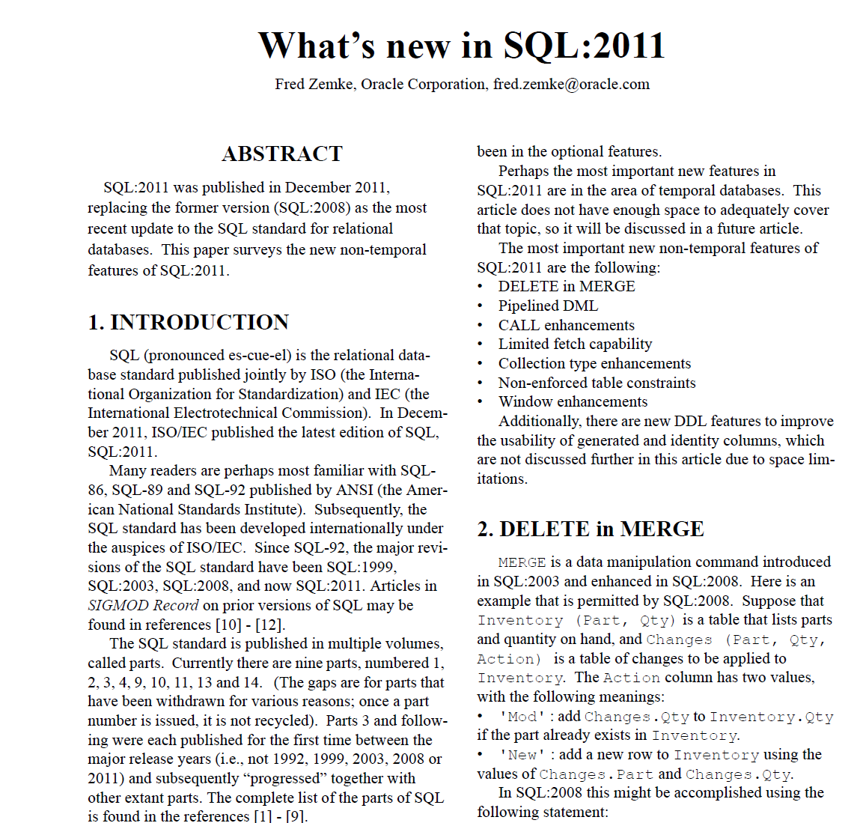
SQL标准的进展过程
Notes:
First developed at IBM's San Jose (now Almaden) Research Lab. in 1974.
如果要了解标准的内容，比较推荐的方法是泛读SQL92（因为它涉及了SQL最基础和最核心的一些内容），然后增量式的阅读其他标准。标准在每次更新的时候，委员会的成员们都为大家提供比较好的介绍文档。例如针对最新的SQL:2011，SIGMODRecord上就有很不错的介绍：http://www.sigmod.org/publications/sigmod-record/1203/pdfs/10.industry.zemke.pdf
92 包括：入门级（Entry level），过渡级，中间级，完备级
可以看出，从SQL99开始，SQL标准的个头就非常庞大了，内容包罗万象，已经没有人能够掌握标准的所有内容了。以SQL:2003为例，它包括以下9个部分（中间编号空缺是曾经被占用，之后被废弃的标准造成的）： ISO/IEC9075-1: Framework (SQL/Framework) ISO/IEC 9075-2: Foundation (SQL/Foundation) ISO/IEC 9075-3: Call Level Interface (SQL/CLI) ISO/IEC 9075-4: Persistent Stored Modules (SQL/PSM) ISO/IEC 9075-9: Management of External Data (SQL/MED) ISO/IEC 9075-10: Object Language Bindings (SQL/OLB) ISO/IEC 9075-11: Information and Definition Schemas (SQL/Schemata) ISO/IEC 9075-13: Java Routines and Types Using the Java Programming Language(SQL/JRT) ISO/IEC 9075-14: XML-Related Specifications (SQL/XML)

Slide 6
1. SQL基本介绍
SQL功能极强，完成核心功能只用了9个动词。

Slide 7
1. SQL基本介绍
SQL支持关系数据库三级模式结构
SQL
视图1
视图2
外模式
基本表1
基本表2
基本表3
基本表4
模 式
存储文件1
存储文件2
内模式

Slide 8
1. SQL基本介绍
基本表
本身独立存在的表
SQL中一个关系就对应一个基本表
一个（或多个）基本表对应一个存储文件
一个表可以带若干索引
存储文件
逻辑结构组成了关系数据库的内模式
物理结构对用户是隐蔽的
视图
从一个或几个基本表导出的表
数据库中只存放视图的定义而不存放视图对应的数据
视图是一个虚表
用户可以在视图上再定义视图

Slide 9
1. SQL基本介绍
SQL的数据定义功能:
数据库定义
模式定义
表定义
视图和索引的定义

Slide 10
2. 数据库定义
建立数据库
CREATE DATABASE <database_name>
删除数据库
DROP DATABASE <database_name>
Notes:
创建数据库实现和语法在不同的RDBMS实现之间有很大的差异。 DROP指令或被禁用

Slide 11
3. 模式定义
数据库（有的系统称为目录）
模式
表以及视图、索引等
现代关系数据库管理系统提供了一个层次化的数据库对象命名机制
一个关系数据库管理系统的实例（Instance）中可以建立多个数据库
一个数据库中可以建立多个模式
一个模式下通常包括多个表、视图和索引等数据库对象

Slide 12
定义模式
[例3.1] 为用户WANG定义一个学生-课程模式S-T
CREATE SCHEMA “S-T” AUTHORIZATION WANG;
[例3.2] CREATE SCHEMA AUTHORIZATION WANG;
该语句没有指定<模式名>，<模式名>隐含为<用户名>

Slide 13
定义模式（续）
在CREATE SCHEMA中可以接受CREATE TABLE，CREATE VIEW和GRANT子句。
CREATE SCHEMA <模式名> AUTHORIZATION <用户名>[<表定义子句>|<视图定义子句>|<授权定义子句>]
[例3.3]为用户ZHANG创建了一个模式TEST，并且在其中定义一个表TAB1
CREATE SCHEMA TEST AUTHORIZATION ZHANG
CREATE TABLE TAB1 ( COL1 SMALLINT,
COL2 INT,
COL3 CHAR(20),
COL4 NUMERIC(10,3),
COL5 DECIMAL(5,2)
);

Slide 14
删除模式
DROP SCHEMA <模式名> <CASCADE|RESTRICT>
CASCADE（级联）
删除模式的同时把该模式中所有的数据库对象全部删除
RESTRICT（限制）
如果该模式中定义了下属的数据库对象（如表、视图等），则拒绝该删除语句的执行。
仅当该模式中没有任何下属的对象时才能执行。
[例3.4] DROP SCHEMA ZHANG CASCADE;
删除模式ZHANG
同时该模式中定义的表TAB1也被删除

Slide 15
4. 基本表的定义、删除与修改
定义基本表
CREATE TABLE <表名>
(<列名> <数据类型>[ <列级完整性约束条件> ]
[,<列名> <数据类型>[ <列级完整性约束条件>] ]
…
[,<表级完整性约束条件> ] );
<表名>：所要定义的基本表的名字
<列名>：组成该表的各个属性（列）
<列级完整性约束条件>：涉及相应属性列的完整性约束条件
<表级完整性约束条件>：涉及一个或多个属性列的完整性约束条件
如果完整性约束条件涉及到该表的多个属性列，则必须定义在表级上，否则既可以定义在列级也可以定义在表级。

Slide 16
数据表示例
学生-课程数据库:
学生关系Student、课程关系Course和选修关系SC
Student
学号 Sno | 姓名 Sname | 性别 Ssex | 年龄 Sage | 所在系 Sdept
201215121 | 李勇 | 男 | 20 | CS
201215122 | 刘晨 | 女 | 19 | CS
201215123 | 王敏 | 女 | 18 | MA
201215125 | 张立 | 男 | 19 | IS
Course
SC
课程号 Cno | 课程名 Cname | 先行课 Cpno | 学分 Ccredit
1 | 数据库 | 5 | 4
2 | 数学 |  | 2
3 | 信息系统 | 1 | 4
4 | 操作系统 | 6 | 3
5 | 数据结构 | 7 | 4
6 | 数据处理 |  | 2
7 | PASCAL语言 | 6 | 4
学号 Sno | 课程号 Cno | 成绩 Grade
201215121 | 1 | 92
201215121 | 2 | 85
201215121 | 3 | 88
201215122 | 2 | 90
201215122 | 3 | 80

Slide 17
学生表Student
[例3.5] 建立“学生”表Student。学号是主码，姓名取值唯一。
CREATE TABLE Student
(Sno CHAR(9) PRIMARY KEY, /* 列级完整性约束条件,Sno是主码*/
Sname CHAR(20) UNIQUE, /* Sname取唯一值*/
Ssex CHAR(2),
Sage SMALLINT,
Sdept CHAR(20)
);
主码
UNIQUE
约束

Slide 18
课程表Course
[例3.6 ] 建立一个“课程”表Course
CREATE TABLE Course
(Cno CHAR(4) PRIMARY KEY,
Cname CHAR(40),
Cpno CHAR(4),
Ccredit SMALLINT，
FOREIGN KEY (Cpno) REFERENCES Course(Cno)
);
先修课
Cpno是外码
被参照表是Course
被参照列是Cno

Slide 19
学生选课表SC
[例3.7] 建立一个学生选课表SC
CREATE TABLE SC
(Sno CHAR(9),
Cno CHAR(4),
Grade SMALLINT，
PRIMARY KEY (Sno,Cno),
/* 主码由两个属性构成，必须作为表级完整性进行定义*/
FOREIGN KEY (Sno) REFERENCES Student(Sno),
/* 表级完整性约束条件，Sno是外码，被参照表是Student */
FOREIGN KEY (Cno)REFERENCES Course(Cno)
/* 表级完整性约束条件， Cno是外码，被参照表是Course*/
);

Slide 20
约束 （ Constraint ）
PRIMARY KEY 、 FOREIGN KEY 、UNIQUE 、NOT NULL
CREATE TABLE student
(SSN NUMBER NOT NULL UNIQUE,
SNAME CHAR(10) NOT NULL ,
BirthDate DATE ,
DEPTNO NUMBER);
CHECK constraint ：限制列的取值范围
CREATE TABLE student
(SSN NUMBER PRIMARY KEY CHECK (SSN >0),
SNAME CHAR(10) NOT NULL ,
BirthDate DATE ,
DEPTNO NUMBER);
DEFAULT constraint：用于将默认值插入列中
CREATE TABLE student
(SSN NUMBER PRIMARY KEY CHECK (sno >0),
SNAME CHAR(20) NOT NULL ,
BirthDate DATE ,
DEPTNO NUMBER DEFAULT 00);

Slide 21
数据类型
定义表的属性时需要指明其数据类型及长度
注：不同的关系数据库管理系统中支持的数据类型不完全相同
数据类型 | 含义
CHAR(n),CHARACTER(n) | 长度为n的定长字符串
VARCHAR(n), CHARACTERVARYING(n) | 最大长度为n的变长字符串
CLOB | 字符串大对象
BLOB | 二进制大对象
INT，INTEGER | 长整数（4字节）
SMALLINT | 短整数（2字节）
BIGINT | 大整数（8字节）
NUMERIC(p，d) | 定点数，由p位数字（不包括符号、小数点）组成，小数后面有d位数字
DECIMAL(p, d), DEC(p, d) | 同NUMERIC
REAL | 取决于机器精度的单精度浮点数
DOUBLE PRECISION | 取决于机器精度的双精度浮点数
FLOAT(n) | 可选精度的浮点数，精度至少为n位数字
BOOLEAN | 逻辑布尔量
DATE | 日期，包含年、月、日，格式为YYYY-MM-DD
TIME | 时间，包含一日的时、分、秒，格式为HH:MM:SS
TIMESTAMP | 时间戳类型
INTERVAL | 时间间隔类型
Notes:
注意：以上的 size 代表的并不是存储在数据库中的具体的长度，如 int(4) 并不是只能存储4个长度的数字。
实际上int(size)所占多少存储空间并无任何关系。int(3)、int(4)、int(8) 在磁盘上都是占用 4 btyes 的存储空间。就是在显示给用户的方式有点不同外，int(M) 跟 int 数据类型是相同的。
例如：
1、int的值为10 （指定zerofill）
int（9）显示结果为000000010 int（3）显示结果为010就是显示的长度不一样而已 都是占用四个字节的空间

Slide 22
模式与表
每一个基本表都属于某一个模式
一个模式包含多个基本表
定义基本表所属模式
方法一：在表名中明显地给出模式名
Create table"S-T".Student(......); /*模式名为 S-T*/
Create table "S-T".Cource(......);
Create table "S-T".SC(......);
方法二：在创建模式语句中同时创建表
方法三：设置所属的模式
创建基本表（其他数据库对象也一样）时，若没有指定模式，系统根据搜索路径来确定该对象所属的模式

Slide 23
修改基本表
ALTER TABLE <表名> _________?
[ ADD[COLUMN] <新列名> <数据类型> [ 完整性约束 ] ]
[ ADD <表级完整性约束>]
[ DROP [ COLUMN ] <列名> [CASCADE| RESTRICT] ]
[ DROP CONSTRAINT<完整性约束名>[ RESTRICT | CASCADE ] ]
[ALTER COLUMN <列名><数据类型> ] ;
Notes:
1) Add, drop, modify table columns
2) Add and drop constraints
3) Enable and Disable constraints

Slide 24
修改基本表（续）
<表名>是要修改的基本表
ADD子句用于增加新列、新的列级完整性约束条件和新的表级完整性约束条件
DROP COLUMN子句用于删除表中的列
如果指定了CASCADE短语，则自动删除引用了该列的其他对象
如果指定了RESTRICT短语，则如果该列被其他对象引用，关系数据库管理系统将拒绝删除该列
DROP CONSTRAINT子句用于删除指定的完整性约束条件
ALTER COLUMN子句用于修改原有的列定义，包括修改列名和数据类型

Slide 25
修改基本表（续）
[例3.8] 向Student表增加“入学时间”列，其数据类型为日期型
ALTER TABLE Student ADD S_entrance DATE;
不管基本表中原来是否已有数据，新增加的列一律为空值
[例3.10] 增加课程名称必须取唯一值的约束条件。
ALTER TABLE Course ADD UNIQUE(Cname);

Slide 26
修改基本表（续）
[例] 将年龄的数据类型由字符型（假设原来的数据类型是字符型）改为整数。
ALTER TABLE Student ALTER COLUMN Sage INT;
MYSQL采用格式：
ALTER TABLE table_name MODIFY column_name datatype;
ALTER TABLE Student MODIFY Sage INT;
[例] 从学生表格删除性别列
ALTER TABLE Student DROP Ssex;

Slide 27
删除基本表
DROP TABLE <表名>［RESTRICT| CASCADE］;
RESTRICT：删除表是有限制的。
欲删除的基本表不能被其他表的约束所引用
如果存在依赖该表的对象，则此表不能被删除
CASCADE：删除该表没有限制。
在删除基本表的同时，相关的依赖对象一起删除
[例3.11] 删除Student表
DROP TABLE Student CASCADE;
基本表定义被删除，数据被删除
表上建立的索引、视图、触发器等一般也将被删除

Slide 28
5. 索引的建立与删除
建立索引的目的：加快查询速度
关系数据库管理系统中常见索引：
顺序文件上的索引
B+树索引
散列（hash）索引
位图索引
特点：
B+树索引具有动态平衡的优点
HASH索引具有查找速度快的特点

Slide 29
建立索引
语句格式
CREATE [UNIQUE] [CLUSTER] INDEX <索引名>
ON <表名>(<列名>[<次序>][,<列名>[<次序>] ]…);
<表名>：要建索引的基本表的名字
索引：可以建立在该表的一列或多列上，各列名之间用逗号分隔
<次序>：指定索引值的排列次序，升序：ASC，降序：DESC。缺省值：ASC
UNIQUE：此索引的每一个索引值只对应唯一的数据记录
CLUSTER：表示要建立的索引是聚簇索引

Slide 30
建立索引（续）
[例3.13] 为学生-课程数据库中的Student，Course，SC三个表建立索引。Student表按学号升序建唯一索引，Course表按课程号升序建唯一索引，SC表按学号升序和课程号降序建唯一索引
CREATE UNIQUE INDEX Stusno ON Student(Sno);
CREATE UNIQUE INDEX Coucno ON Course(Cno);
CREATE UNIQUE INDEX SCno ON SC(Sno ASC,Cno DESC);

Slide 31
修改和删除索引
ALTER INDEX <旧索引名> RENAME TO <新索引名>
[例3.14] 将SC表的SCno索引名改为SCSno
ALTER INDEX SCno RENAME TO SCSno;
DROP INDEX <索引名>;
删除索引时，系统会从数据字典中删去有关该索引的
描述。
[例3.15] 删除Student表的Stusname索引
DROP INDEX Stusname;

Slide 32
6. 视图 （view）
视图的特点
虚表，是从一个或几个基本表（或视图）导出的表
只存放视图的定义，不存放视图对应的数据
基表中的数据发生变化，从视图中查询出的数据也随之改变
建立视图
删除视图

Slide 33
建立视图
语句格式
CREATE VIEW
<视图名> [(<列名> [,<列名>]…)]
AS
<子查询，
如， SELECT column_list FROM table_name [WHERE condition];
>
[WITH CHECK OPTION];
WITH CHECK OPTION
对视图进行UPDATE，INSERT和DELETE操作时要保证更新、插入或删除的行满足视图定义中的谓词条件（即子查询中的条件表达式）
子查询可以是任意的SELECT语句。
Notes:
组成视图的属性列名：全部省略或全部指定
全部省略:
由子查询中SELECT目标列中的诸字段组成
明确指定视图的所有列名:
某个目标列是聚集函数或列表达式
多表连接时选出了几个同名列作为视图的字段
需要在视图中为某个列启用新的更合适的名字

Slide 34
建立视图（续）
关系数据库管理系统执行CREATE VIEW语句时只是把视图定义存入数据字典，并不执行其中的SELECT语句。
在对视图查询时，按视图的定义从基本表中将数据查出。

Slide 35
建立视图（续）
[例3.84] 建立信息系学生的视图。
CREATE VIEW IS_Student
AS
SELECT Sno,Sname,Sage
FROM Student
WHERE Sdept= 'IS';
Student
学号 Sno | 姓名 Sname | 性别 Ssex | 年龄 Sage | 所在系 Sdept
201215121 | 李勇 | 男 | 20 | CS
201215122 | 刘晨 | 女 | 19 | CS
201215123 | 王敏 | 女 | 18 | MA
201215125 | 张立 | 男 | 19 | IS

Slide 36
建立视图（续）
[例3.85]建立信息系学生的视图，并要求进行修改和插入操作时仍需保证该视图只有信息系的学生 。
CREATE VIEW IS_Student
AS
SELECT Sno,Sname,Sage
FROM Student
WHERE Sdept= 'IS'
WITH CHECK OPTION;
定义IS_Student视图时加上了WITH CHECK OPTION子句，对该视图进行插入、修改和删除操作时，RDBMS会自动加上Sdept='IS'的条件。

Slide 37
建立视图（续）
create table table1 (bm float )
insert into table1 values(5000)
create view TestViewCheckOption AS select * from Table1 where Bm < 5003 with check option
update TestViewCheckOption set Bm = 5005 go －－－执行结果 服务器: 消息 550，级别 16，状态 1，行 1 试图进行的插入或更新已失败，原因是目标视图或者目标视图所跨越的某一视图指定了 WITH CHECK OPTION，而该操作的一个或多个结果行又不符合 CHECK OPTION 约束的条件。

Slide 38
删除视图
语句的格式：
DROP VIEW <视图名>[CASCADE];
该语句从数据字典中删除指定的视图定义
如果该视图上还导出了其他视图，使用CASCADE级联删除语句，把该视图和由它导出的所有视图一起删除
删除基表时，由该基表导出的所有视图定义都必须显式地使用DROP VIEW语句删除

Slide 39
查询视图
用户角度：查询视图与查询基本表相同
[例3.92] 在信息系学生的视图中找出年龄小于20岁的学生。
SELECT Sno,Sage
FROM IS_Student
WHERE Sage<20;

Slide 40
更新视图
[例3.95] 将信息系学生视图IS_Student中学号”201215122”的学生姓名改为”刘辰”。
UPDATE IS_Student
SET Sname= '刘辰'
WHERE Sno= ' 201215122 ';
转换后的语句：
UPDATE Student
SET Sname= '刘辰'
WHERE Sno= ' 201215122 ' AND Sdept= 'IS';

Slide 41
更新视图（续）
DB2对视图更新的限制：
若视图是由两个以上基本表导出的，则此视图不允许更新。
若视图的字段来自字段表达式或常数，则不允许对此视图执行INSERT和UPDATE操作，但允许执行DELETE操作。
若视图的字段来自集函数，则此视图不允许更新。
若视图定义中含有GROUP BY子句，则此视图不允许更新。
若视图定义中含有DISTINCT短语，则此视图不允许更新。
若视图定义中有嵌套查询，并且内层查询的FROM子句中涉及的表也是导出该视图的基本表，则此视图不允许更新。

Slide 42
修改视图
ALTER VIEW
ALTER VIEW view_name [(column_list)] [WITH ENCRYPTION] AS select_statement [WITH CHECK OPTION]

Slide 43
视图的作用
优点：
视图能够简化用户的操作
视图使用户能以多种角度看待同一数据
视图对重构数据库提供了一定程度的逻辑独立性
视图能够对机密数据提供安全保护
适当的利用视图可以更清晰的表达查询
节约存储成本
缺点
每次引用视图时使用处理时间
可以或不可以直接更新

